Slide 1

حقيبة ادخال البيانات ومعالجة النصوص

Slide 2

تعريف بالحاسب الآلي
الوحدة الأولى
1

Slide 3
الأهداف
1- التعرف على جهاز الحاسوب ومكونات الحاسوب الرئيسية
2- التعرف على مكونات و أجزاء اللوحة الام
الوقت المتوقع :
الوسائل المساعدة
قلم + دفتر

Slide 4
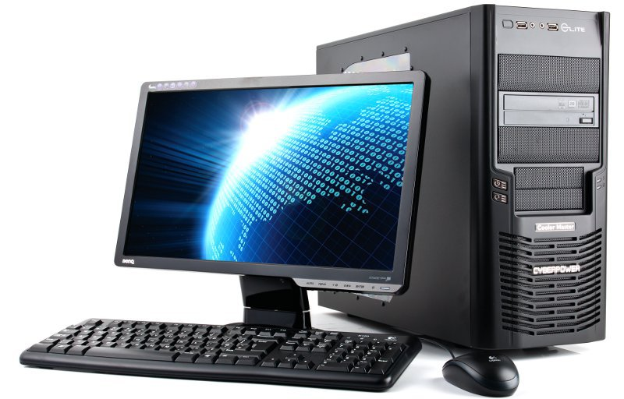
تعريف بالحاسب الآلي
Computer Introduction

Slide 5
الأهداف
1- التعرف على جهاز الحاسوب ومكونات الحاسوب الرئيسية
2- التعرف على مكونات و أجزاء اللوحة الام
الوقت المتوقع :
ساعتان
الوسائل المساعدة
قلم + دفتر

Slide 6
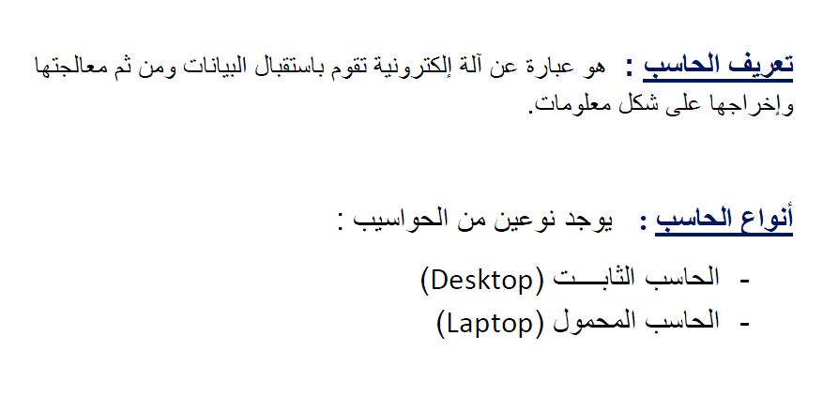
تعريف بالحاسب الآلي

Slide 7
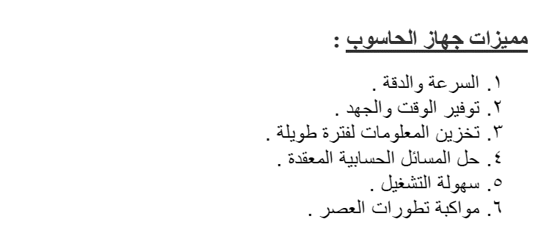
تعريف بالحاسب الآلي

Slide 8
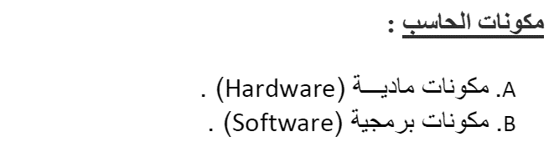
مكونات الحاسب الآلي

Slide 9
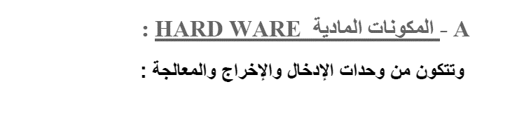
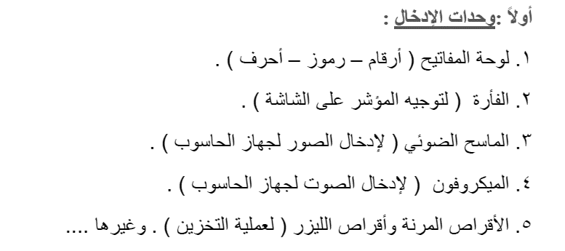

Slide 10
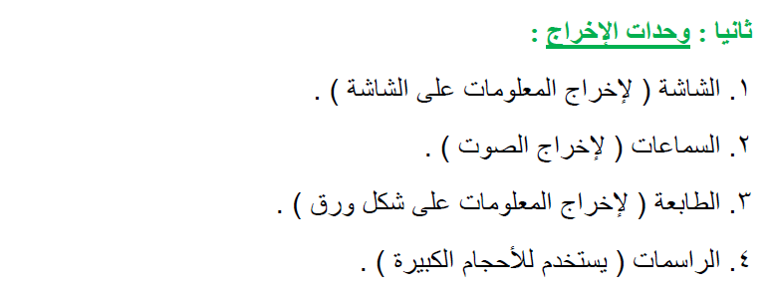
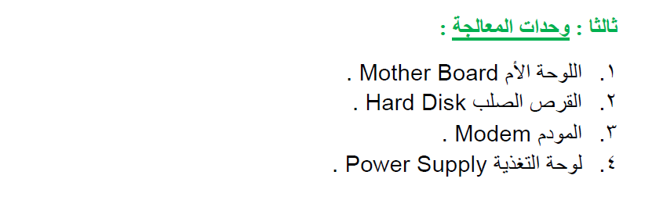

Slide 11
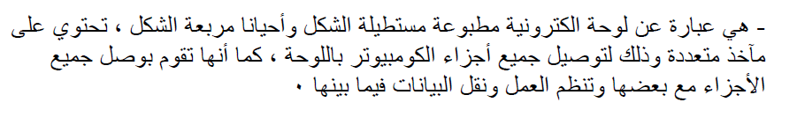
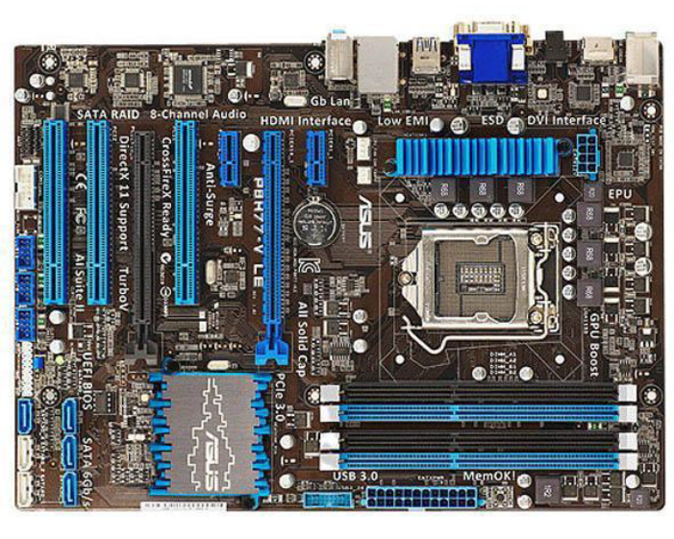
المكونات المادية –وحدات المعالجة

Slide 12
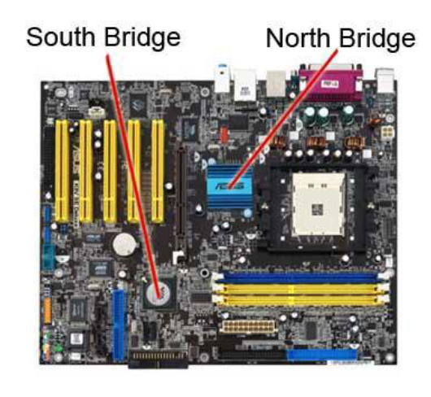

Slide 13
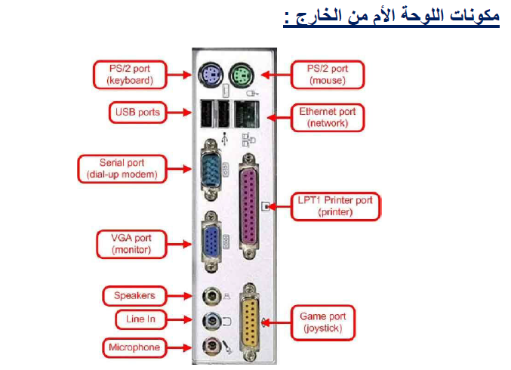

Slide 14
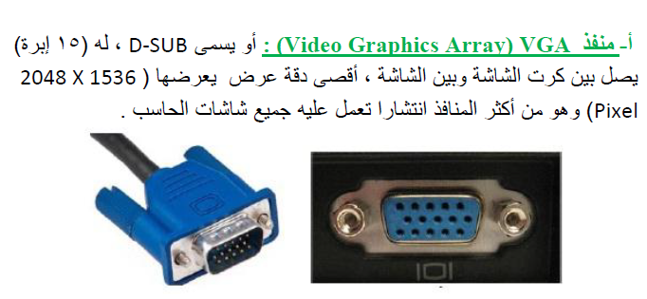
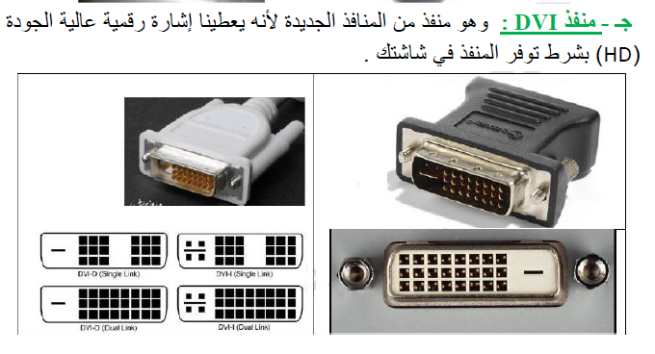

Slide 15

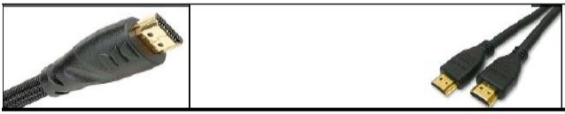

Slide 16

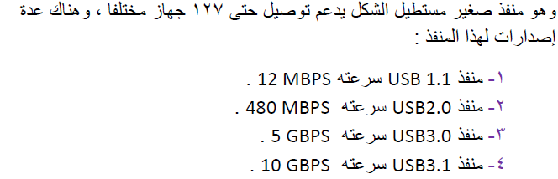
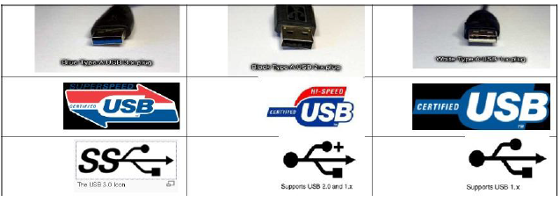

Slide 17
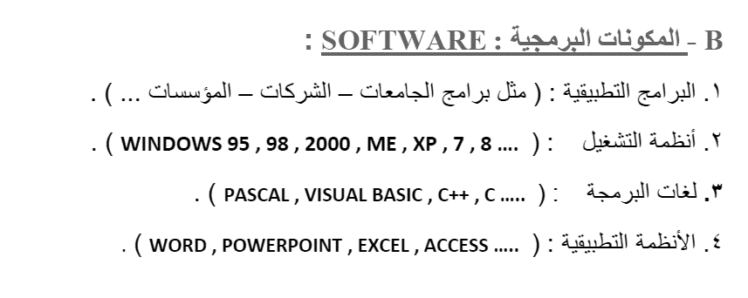

Slide 18
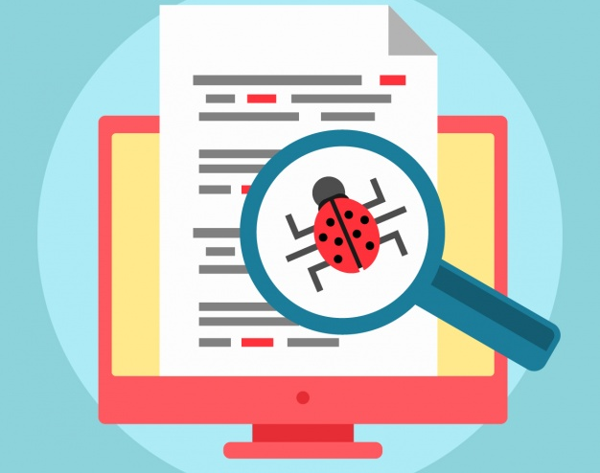
البرمجيات الخبيثة
أي برنامج أو كود يكون كل مهامه أو احدها عمل خبيث من تجسس أو تخريب أو استنزاف للموارد.

Slide 19

البرمجيات الخبيثة
الفيروسات Viruses
الديدان Worms
احصنة طروادة Trojan Horses
رسائل الاصطياد الخادعة phishing
برامج تجسس Spyware
برامج إعلانية Adware
برنامج تسجيل نقرات لوحة المفاتيح Keystroke Logger

Slide 20

تدريب الوحدة الأولى

